Slide 1

МБДОУ« ДЕТСКИЙ САД КОМБИНИРОВАННОГО ВИДА №5 «ЗОЛОТАЯ РЫБКА»
г. ЩЁЛКИНО» ЛЕНИНСКОГО РАЙОНА РЕСПУБЛИКИ КРЫМ
Экологический проект
« Наши пернатые друзья »
Составила: Романюк Н.Ю.
воспитатель старшей гр.№12
/ январь-февраль 2019г. /

Slide 2
Вид проекта: групповой.
Тип проекта: познавательно – творческий
Продолжительность: краткосрочный (21.01.-15.02.2019г.)
Возраст: 5-6 лет
Участники: воспитатель, помощник воспитателя, дети старшей группы
№ 12, родители
Цели: Расширить и систематизировать знания детей о зимующих птицах нашей местности; формировать гуманное отношение к природе и стремление проявлять заботу о птицах.
Задачи:
1. Расширять знания детей о жизни птиц нашей местности зимой, об их внешнем виде, способах передвижения, питании
2. Развивать: диалогическую речь, умение участвовать в беседе, использовать образные слова и выражения; выразительность речи при заучивании произведений; исследовательские навыки в практической деятельности; образное мышление, память; творческие способности; мелкую моторику.
3.Формировать у детей: навыки культуры слушателя, умения отвечать на вопросы, трудовые умения и навыки ;устойчивый интерес к изобразительной творческой деятельности посредством работы с бумагой, соленым тестом.
4. Воспитывать заботливое отношение к птицам, желание помогать в трудных зимних условиях, эмоциональную отзывчивость на произведения искусства и литературы, эстетический вкус

Slide 3
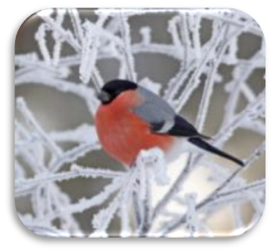
Этапы проекта:
1.Предварительный этап: (декабрь2018 -январь2019)
-Перспективное планирование проекта.
-Обсуждение темы проекта, цели и задач с детьми и родителями.
-Подбор художественной литературы по теме; фото, аудио и видео материала для работы с детьми.
-Подготовка оборудования для творческих работ
-Рассматривание иллюстраций, книг, картин о зимующих птицах.
2.Основной этап (21.01.2019-15.02.2019г)

Slide 4
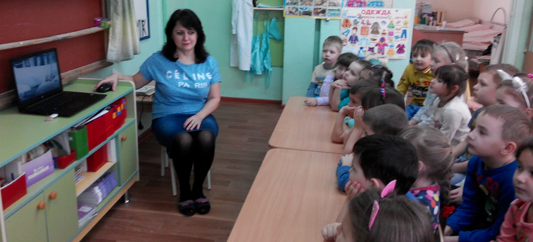
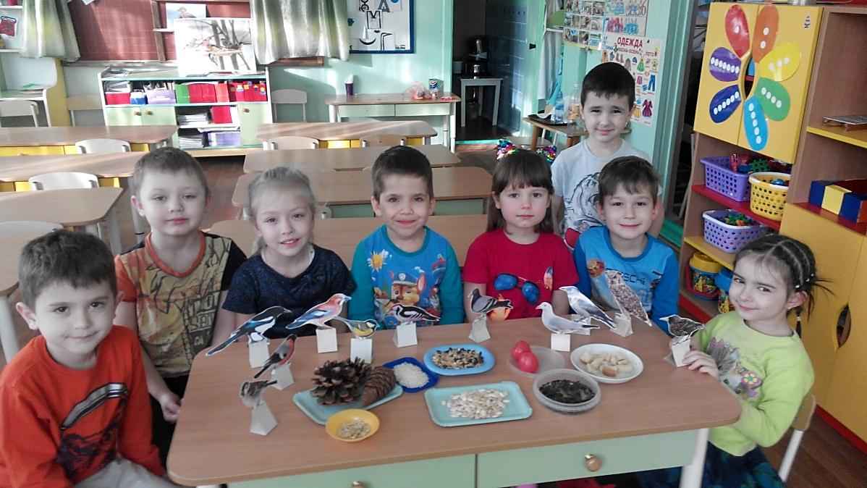
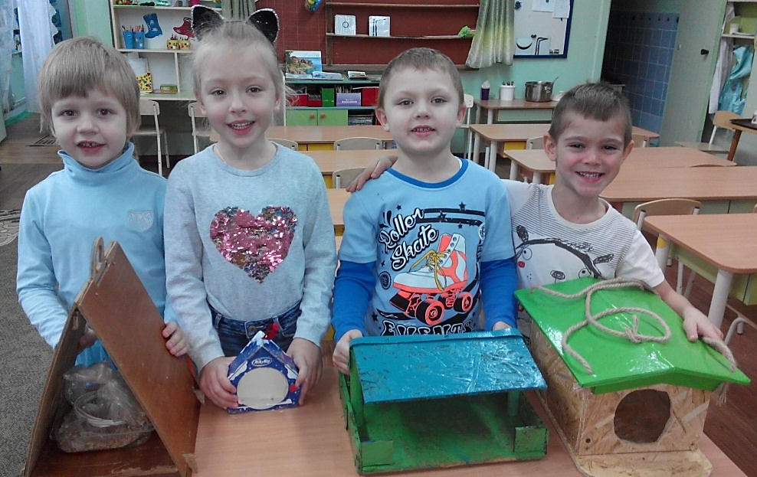
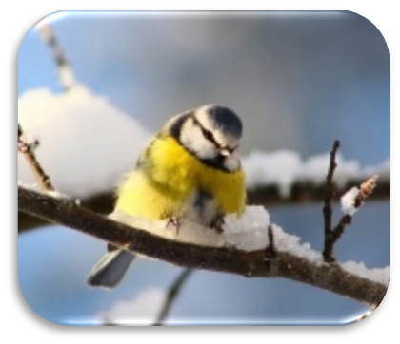
* Беседы, просмотр видео и фото презентаций « Что мы знаем о зимующих птицах нашего края...»
* Исследовательская деятельность « Птичья столовая»

Slide 5
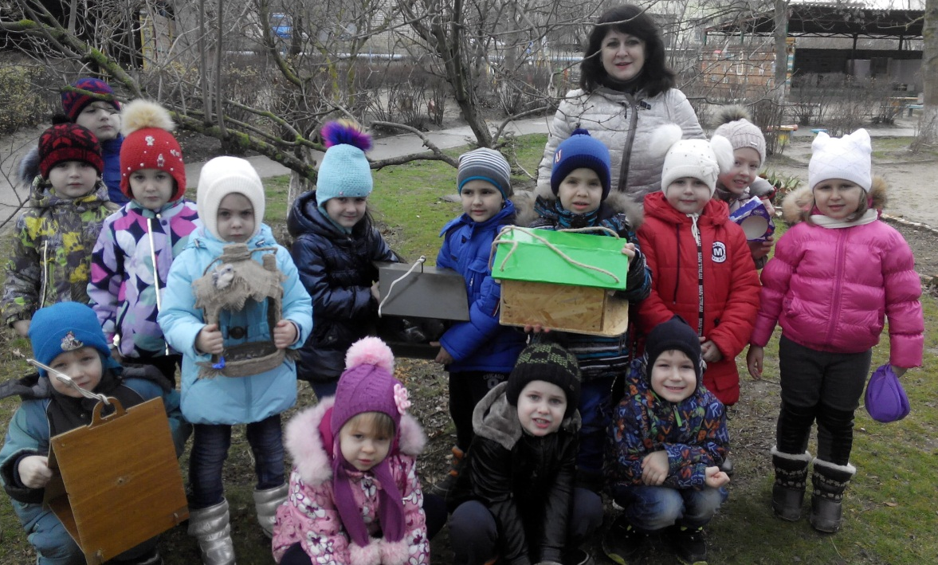
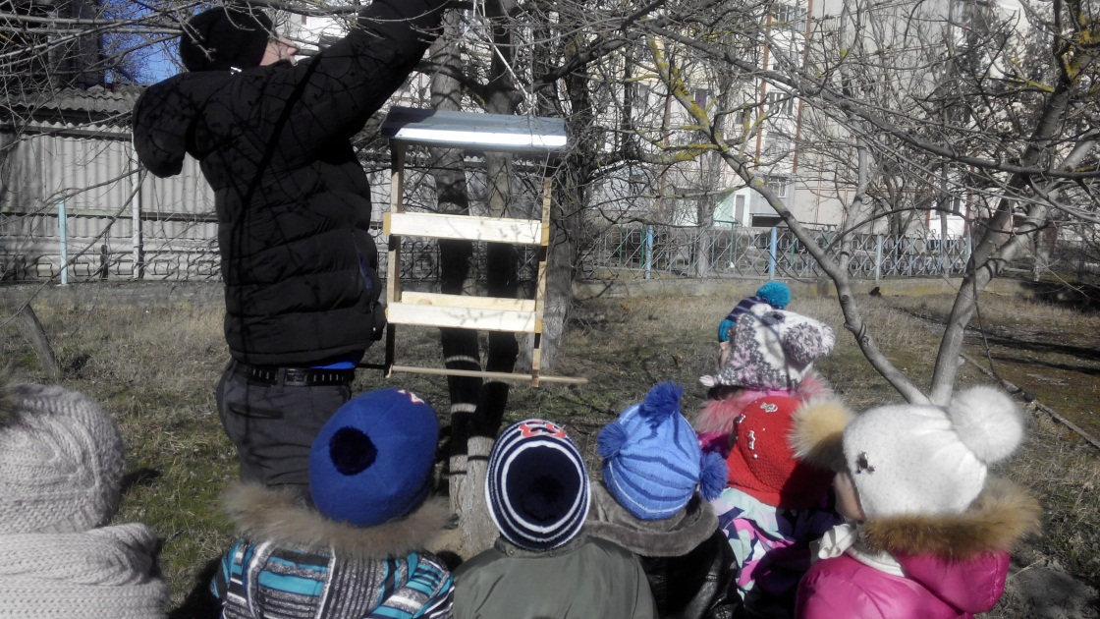
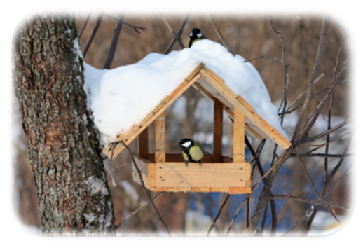
* «Мы кормушки смастерили, мы столовые открыли…» *

Slide 6
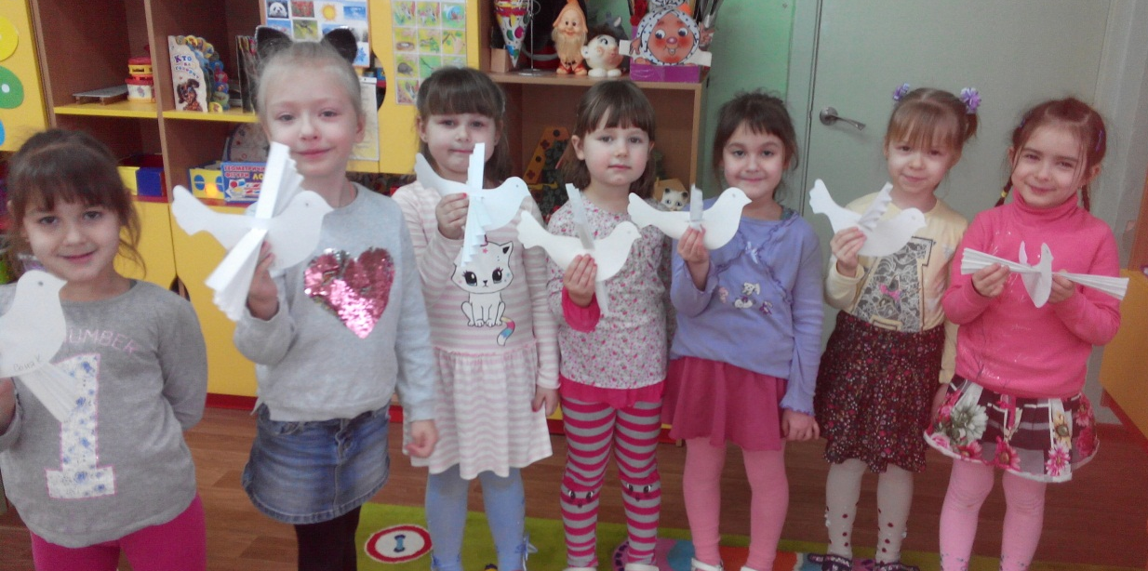
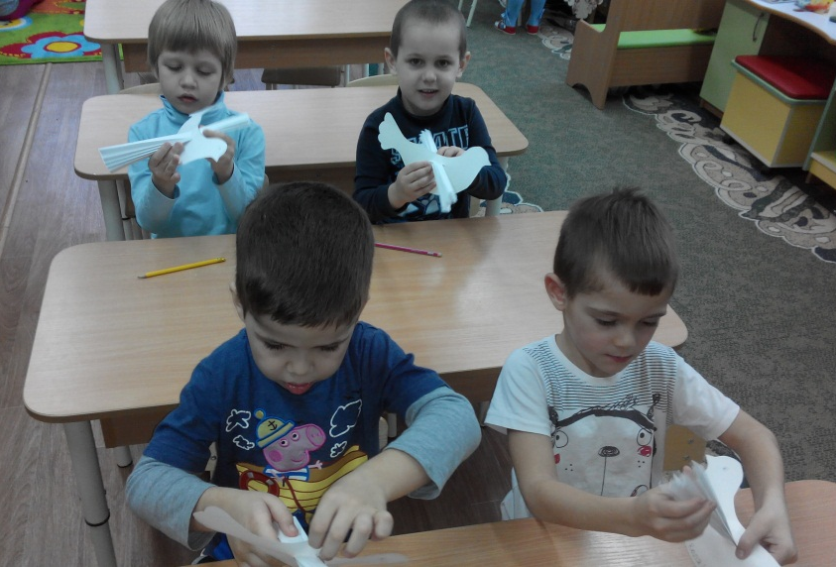
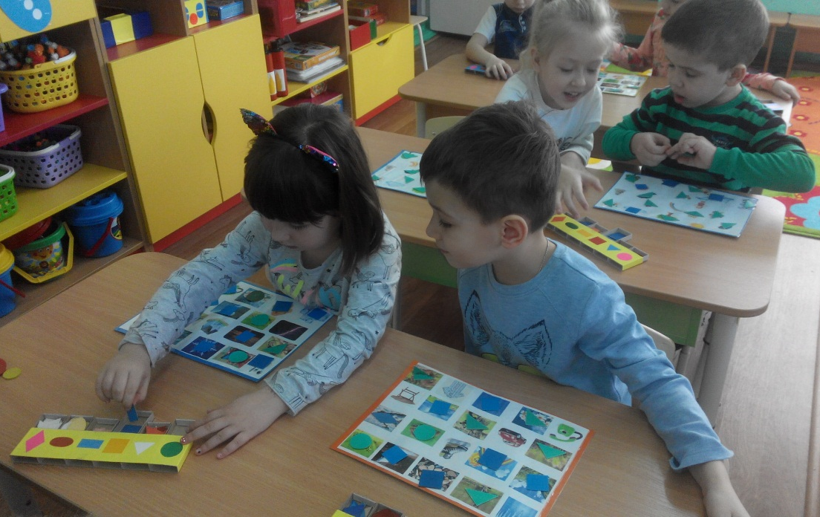
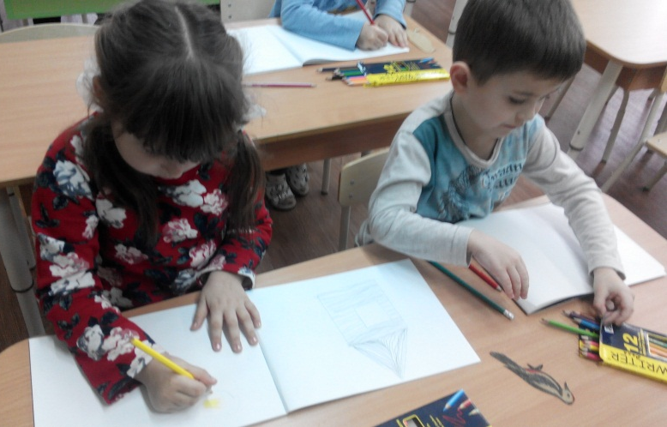

* Конструирование из бумаги « Белый голубь »
* Дидактическая игра "Живая- неживая природа"
* Обводка шаблонов, трафаретов с птицами, штриховка

Slide 7
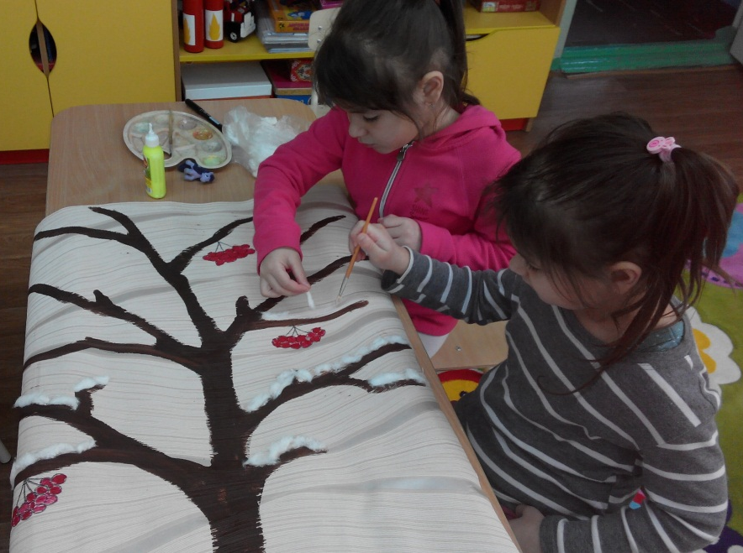
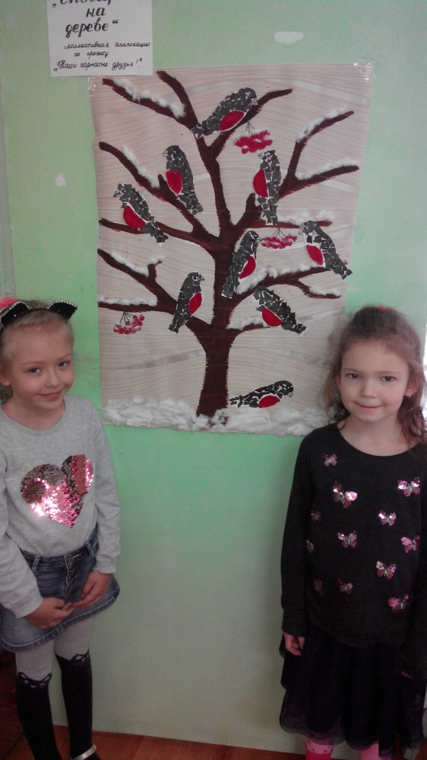
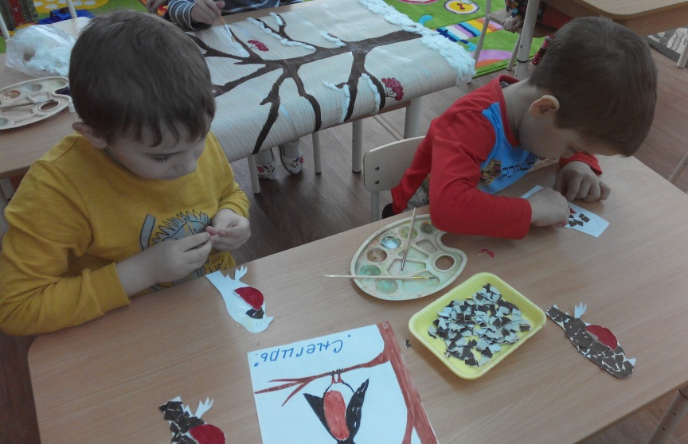
* Коллективная аппликация « Снегири на дереве »

Slide 8
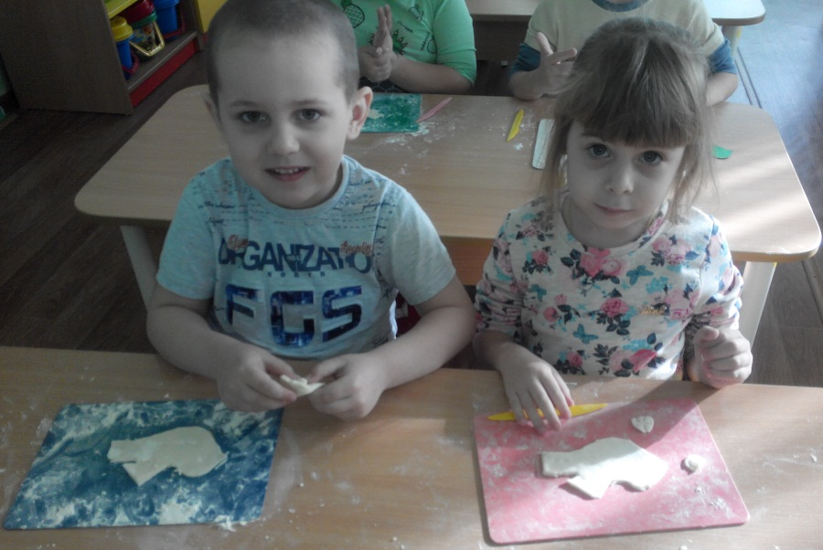
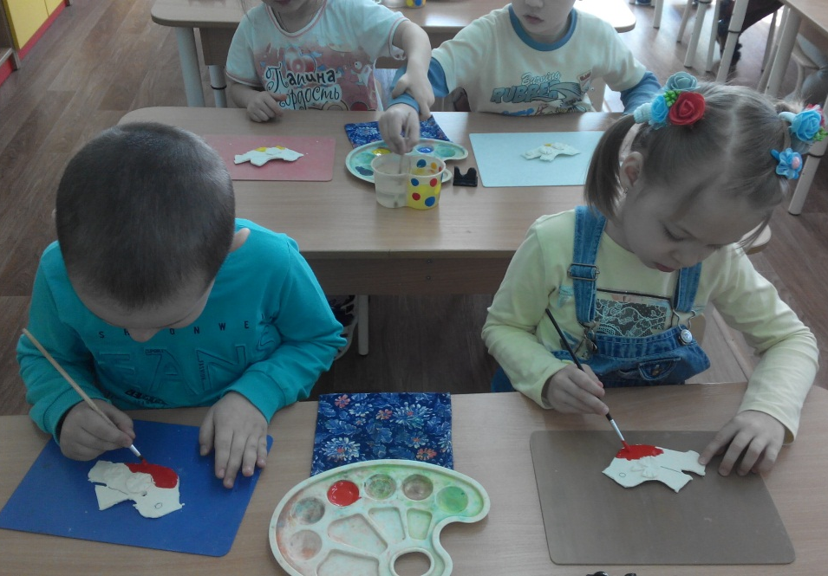
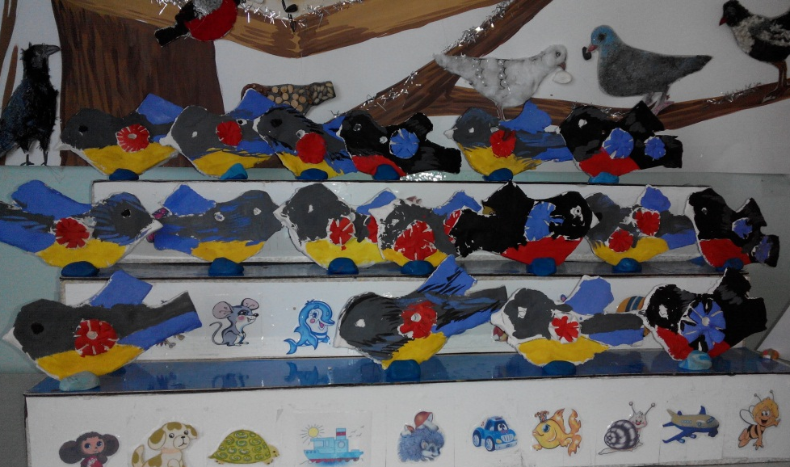
* Лепка "Снегири и синички"(соленое тесто)

Slide 9
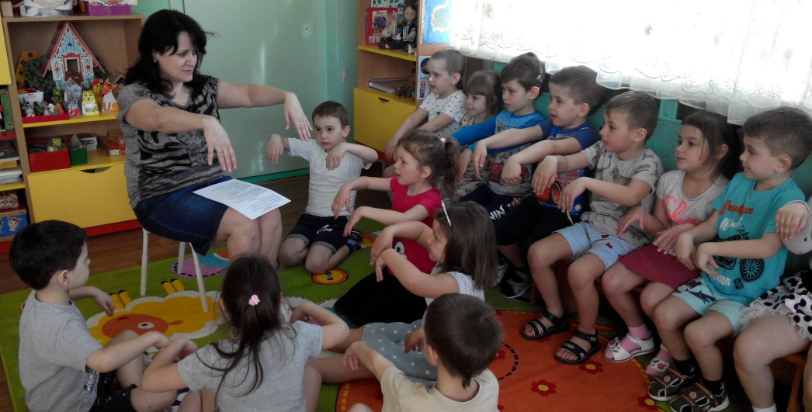
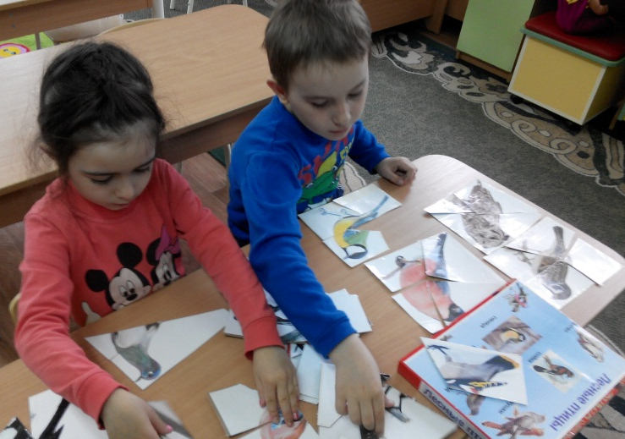
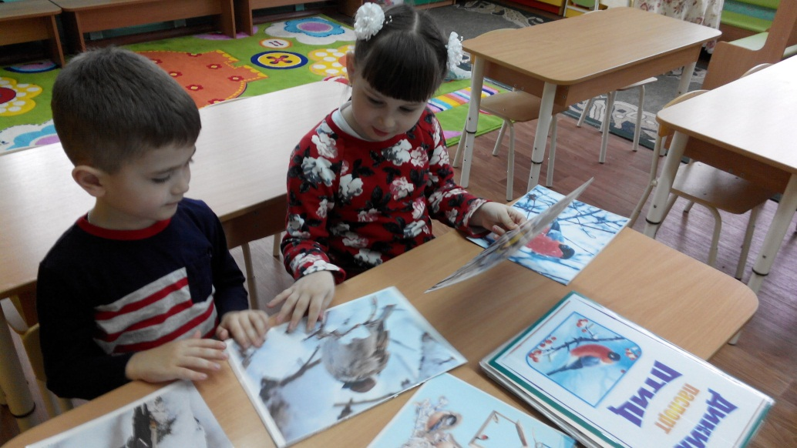
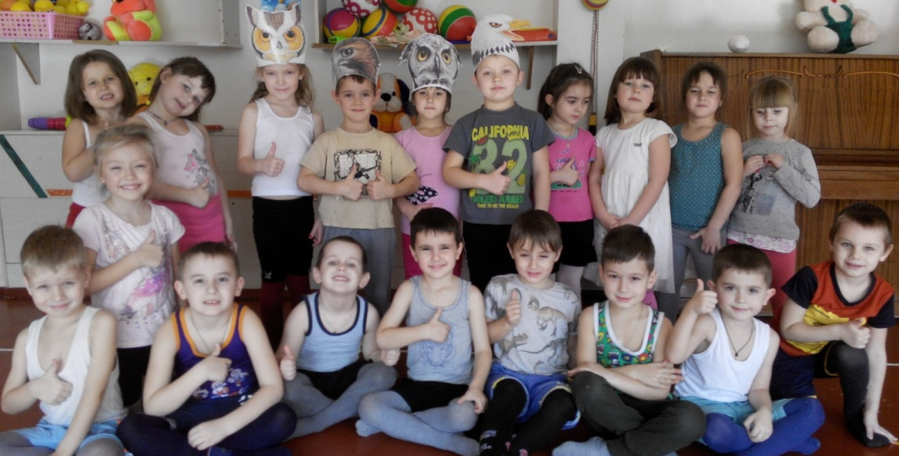
* Подвижные, пальчиковые , настольные игры ; самостоятельная деятельность…

Slide 10
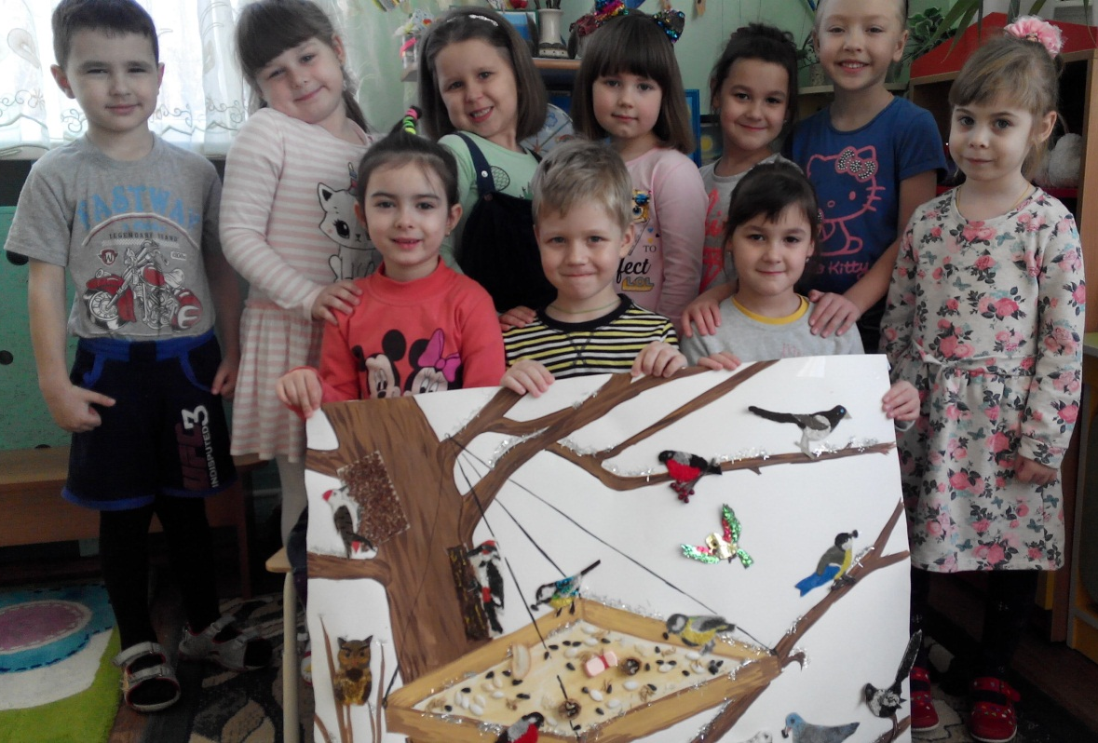
* Коллаж « Птицы у кормушки » (совместная работа детей и родителей )

Slide 11
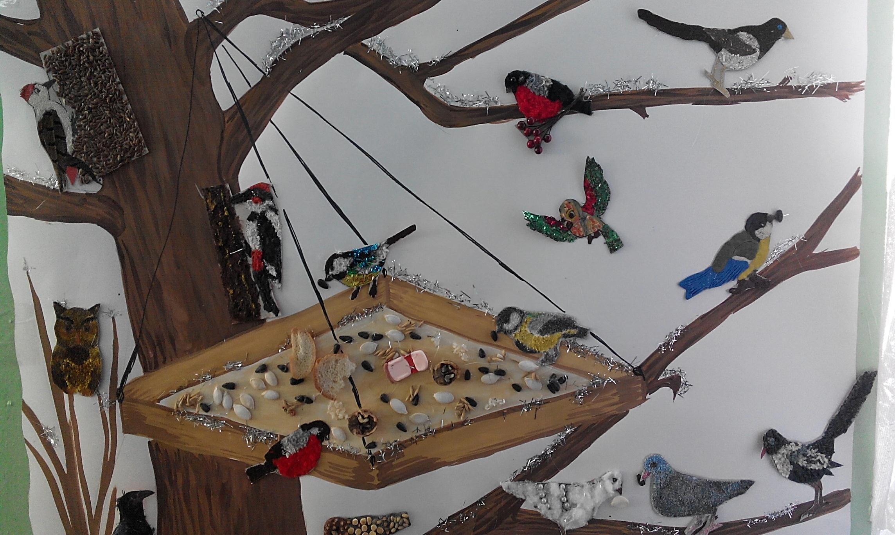

Slide 12
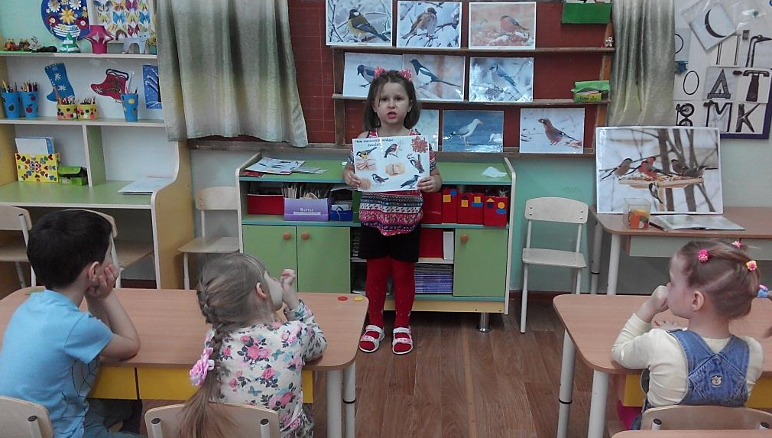
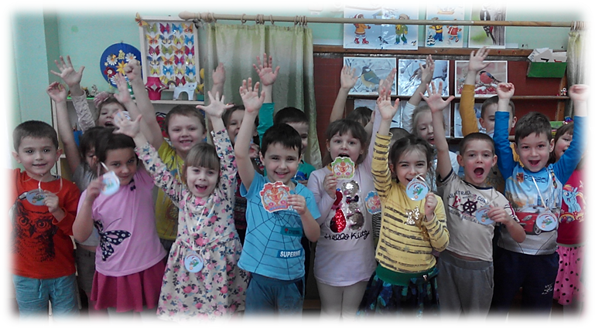
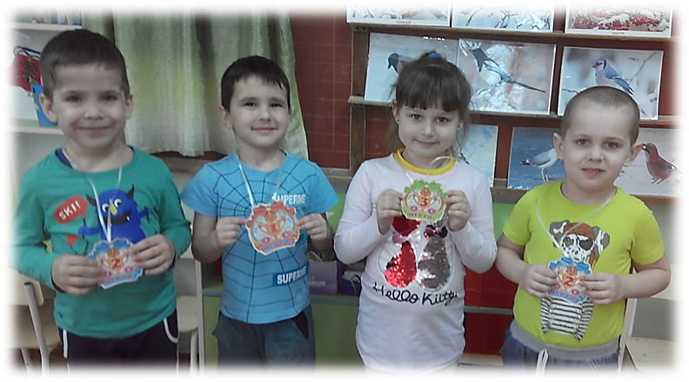
* Конкур чтецов « Покормите птиц зимой! »

Slide 13
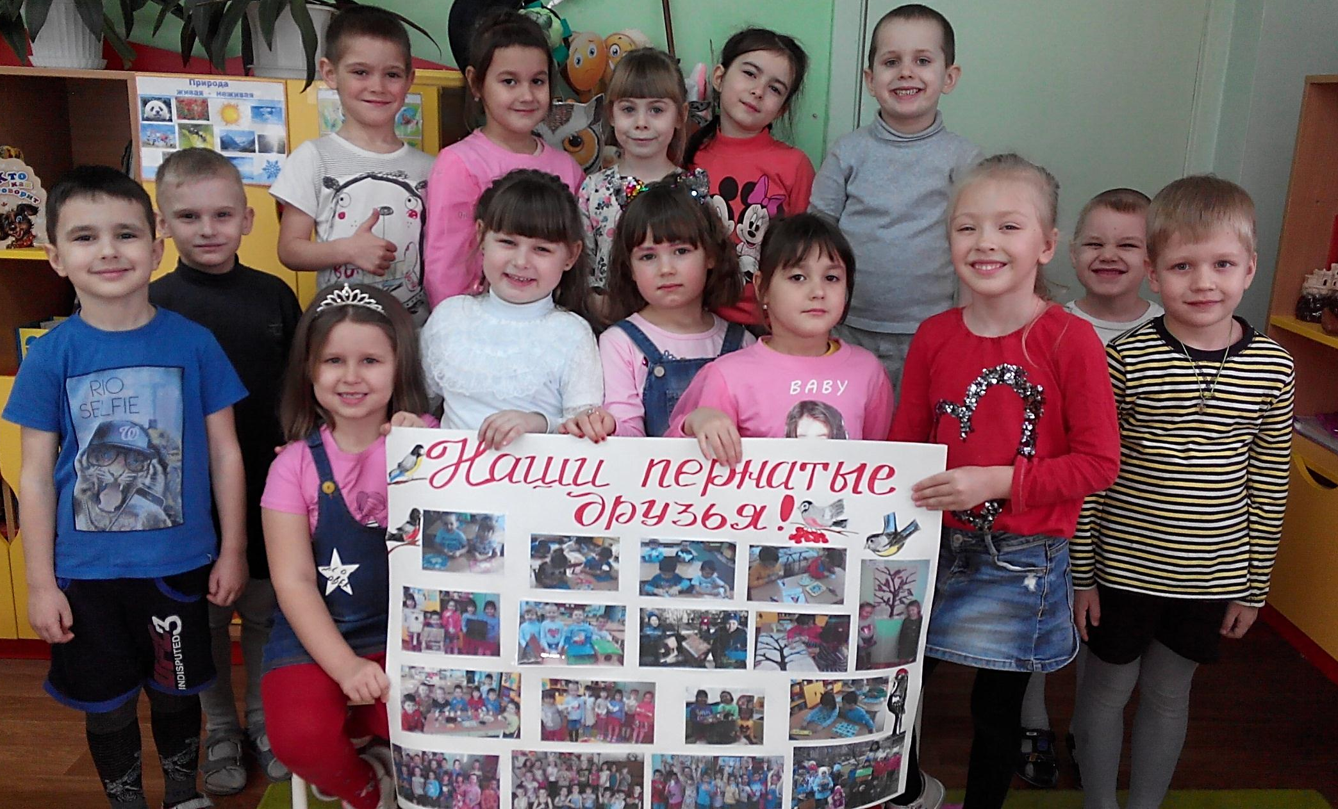
3. Заключительный этап
Фотогазета « Наши пернатые друзья! »
(коллективная работа с детьми)

Slide 14
Спасибо за внимание!

